Slide 1
TEMA 8
Análisis inferencial de datos categóricos
  Introducción
  Contrastes de homogeneidad y contingencia
  El test de bondad de ajuste Ji-cuadrado
  Actividades prácticas
Punto 1
Punto 2
Punto 3
Punto 4

Slide 2
TEMA 8
Introducción
  Test Ji-cuadrado de homogeneidad
  Test Ji-cuadrado de contingencia
  Test de bondad de ajuste Ji-cuadrado
Punto 1

Slide 3
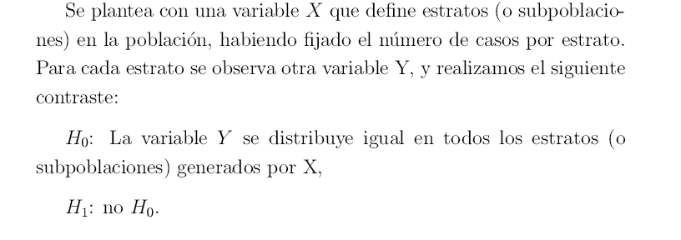
TEMA 8
Contrastes de homogeneidad y contingencia
  Contrastes de homogeneidad
Punto 1
Punto 2

Slide 4

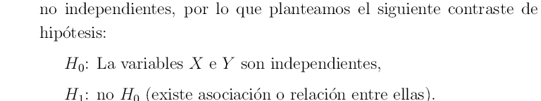
TEMA 8
Contrastes de homogeneidad y contingencia
  Contrastes de contingencia (independencia)
Punto 1
Punto 2

Slide 5
TEMA 8
Contrastes de homogeneidad y contingencia
  Tabla de doble entrada: Forma de presentar las frecuencias observadas conjuntas de las variables que aparecen en el problema
Punto 1
Punto 2
Ejemplo para ilustrar los conceptos del tema

Slide 6
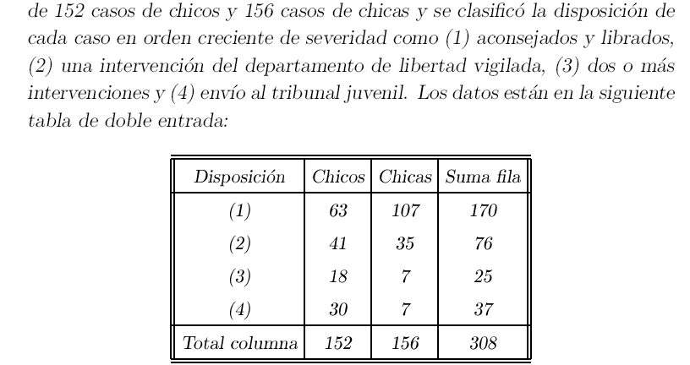
TEMA 8
Contrastes de homogeneidad y contingencia
Ejemplo: En un estudio del sistema de justicia juvenil de una ciudad se formuló la hipótesis de que las chicas recibían un tratamiento más suave que los chicos. De los ficheros de la ciudad se seleccionaron al azar los registros de 152 casos de chicos y 156 casos de chicas y se clasificó la disposición de cada caso en orden creciente de severidad como (1) aconsejados y librados, (2) una intervención del departamento de libertad vigilada, (3) dos o más intervenciones y (4) envío al tribunal juvenil. Los datos están en la siguiente tabla de doble entrada:
Punto 1
Punto 2

Slide 7
TEMA 8
Contrastes de homogeneidad y contingencia
  H₀: El sistema judicial juvenil se comporta de forma homogénea (análoga) con los chicos y con las chicas
  H₁: No H₀
Punto 1
Punto 2

Slide 8
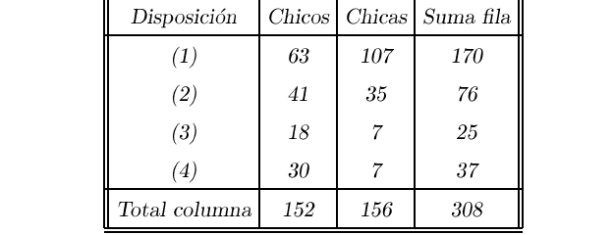
TEMA 8
Contrastes de homogeneidad y contingencia
  Notación:
Punto 1
θ₃₁=18
R₂=76
C₁=152
r=4
c=2
Punto 2
  θ_{ij}=frecuencia observada en la celda correspondiente a la fila i-ésima y a la columna j-ésima
  R_{i}=total fila i
  C_{j}=total columna j
  r=número de filas
  c=número de columnas

Slide 9
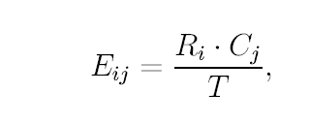
TEMA 8
Contrastes de homogeneidad y contingencia
Frecuencias esperadas:
  E_{ij}= frecuencia absoluta esperada para la fila i y columna j si H₀ es cierta
Punto 1
Punto 2
  R_{i}=total fila i
  C_{j}=total columna j
  T=tamaño de la muestra

Slide 10
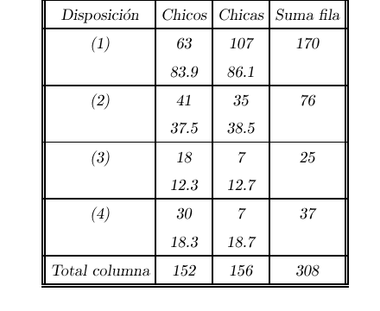
TEMA 8
Contrastes de homogeneidad y contingencia
Punto 1
Punto 2
E32=(R3·C2)/T=
(25*156)/308=12.7

Slide 11
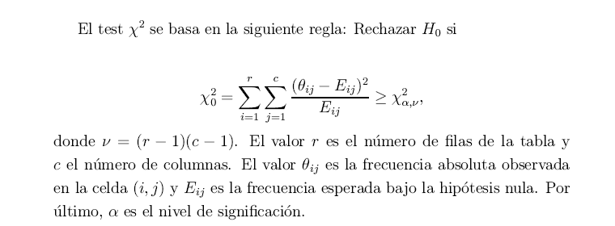
TEMA 8
Contrastes de homogeneidad y contingencia
  Contraste de hipótesis con el estadístico Ji-cuadrado
Punto 1
Punto 2

Slide 12
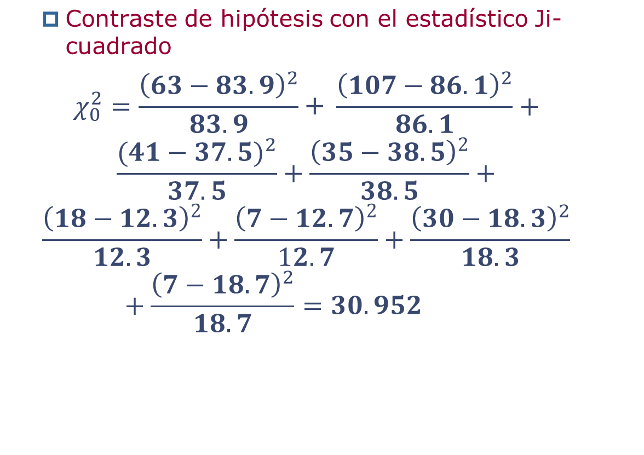
TEMA 8
Contrastes de homogeneidad y contingencia
Punto 1
Punto 2
El SPSS obtiene dicho valor de χ²₀ sin tener que hacer nosotros los cálculos

Slide 13
TEMA 8
Contrastes de homogeneidad y contingencia
  Contraste de hipótesis con el estadístico Ji-cuadrado
  En el ejemplo anterior para un nivel de significación α=0.05, se obtiene:
  χ²₀=30.952≥χ²_{0.05,3}=IDF.CHISQ(0.95,3)=7.81,
  por tanto se debe rechazar la hipótesis de homogeneidad en el tratamiento del sistema judicial juvenil con los chicos y las chicas al 5 por ciento de nivel de significación
Punto 1
Punto 2

Slide 14
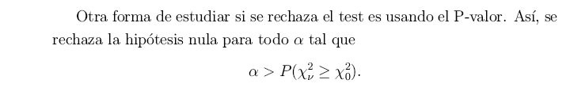
TEMA 8
Contrastes de homogeneidad y contingencia
  Contraste de hipótesis con el estadístico Ji-cuadrado
Punto 1
Punto 2
Recordemos que, tal y como se ha explicado en clase, en caso de no darnos el nivel de significación, si el P-valor es pequeño rechazaremos la hipótesis nula

Slide 15
TEMA 8
Contrastes de homogeneidad y contingencia
  Contraste de hipótesis con el estadístico Ji-cuadrado
  Para el ejemplo,
  P-valor=P(χ²₃≥30.952)=1-CDF.CHISQ(30.952,3)=0,
  es decir, para todo α mayor que 0 rechazaremos la hipótesis nula, por lo que concluimos que el sistema de justicia juvenil no se comporta de forma homogénea con las chicas y con los chicos
Punto 1
Punto 2
El SPSS obtiene el P-valor directamente, sin tener que hacer nosotros los cálculos

Slide 16
TEMA 8
Contrastes de homogeneidad y contingencia
Adecuación de la aproximación Ji-cuadrado:
Punto 1
  Todas las frecuencias esperadas mayores o igual que 1
Al menos un 20 por ciento de las celdas con frecuencia
esperada mayor o igual que 5
Punto 2
En caso contrario
Combinar categorías
Olvidar parte de la
información

Slide 17
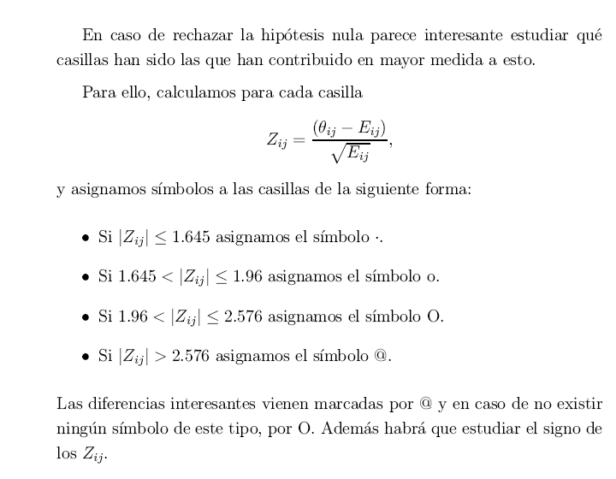
TEMA 8
Contrastes de homogeneidad y contingencia
Estudio de las celdas de interés:
Punto 1
Punto 2
El SPSS obtiene los Zij directamente, sin tener que hacer nosotros los cálculos

Slide 18
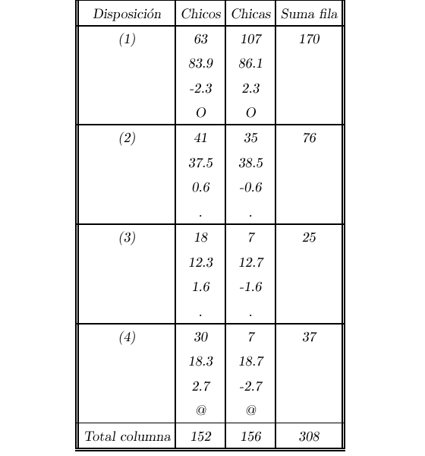
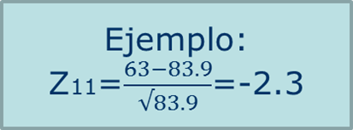
TEMA 8
Contrastes de homogeneidad y contingencia
Estudio de las celdas de interés: (Ejemplo)
Punto 1
Punto 2
Las diferencias interesantes vienen marcadas por @ seguidas de las marcadas por O. En caso de no existir ningún símbolo del tipo @, se analizarán las del tipo O. Además habrá que analizar el signo de los Z_{ij}

Slide 19
TEMA 8
Contrastes de homogeneidad y contingencia
Estudio de las celdas de interés: (Ejemplo)
Observamos en la tabla que las celdas de mayor interés (las marcadas con @ y O) son las correspondientes a envíos al tribunal juvenil y la de aconsejados y librados
En el primer caso se observa un número significativamente mayor de personas que son chicos y enviados al tribunal juvenil de lo que cabría esperar si el sistema judicial se comportara de forma homogénea con los chicos y con las chicas. Mientras que se observa un número significativamente menor de personas que son chicas y enviadas al tribunal juvenil de lo que cabría esperar si el sistema judicial se comportara de forma homogénea con los chicos y con las chicas
Punto 1
Punto 2

Slide 20
TEMA 8
Contrastes de homogeneidad y contingencia
Estudio de las celdas de interés: (Ejemplo)
Por otra parte en las categorías de aconsejados y librados se observa un número significativamente mayor de personas que son chicas y aconsejadas y libradas de lo que cabría esperar si el sistema judicial se comportara de forma homogénea con los chicos y con las chicas. Mientras que se observa un número significativamente menor de personas que son chicos y aconsejados y librados de lo que cabría esperar si el sistema judicial se comportara de forma homogénea con los chicos y con las chicas
De todo ello, se deduce que se ha tratado de forma más dura a los chicos
Punto 1
Punto 2

Slide 21
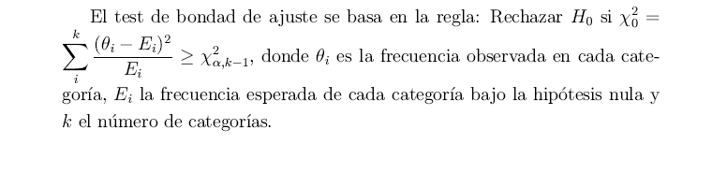
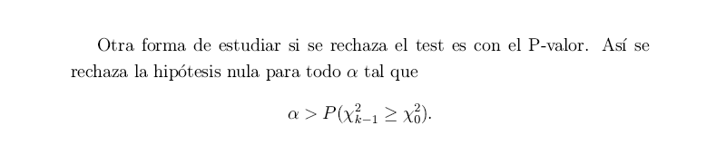
TEMA 8
El test de bondad de ajuste Ji-cuadrado
  H₀: la muestra procede de la población especificada
  H₁: no H₀
Punto 1
Punto 2
Punto 3
i=1

Slide 22
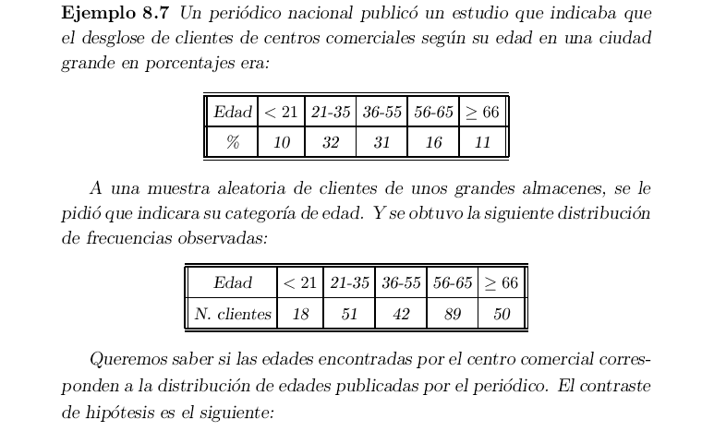
TEMA 8
El test de bondad de ajuste Ji-cuadrado
Punto 1
Ejemplo: Un periódico nacional publicó un estudio que indicaba que el desglose de clientes de centros comerciales según su edad en una ciudad grande en porcentajes era:
A una muestra aleatoria de clientes de unos grandes almacenes, se le pidió que indicara su categoría de edad. Y se obtuvo la siguiente distribución de frecuencias observadas:
Queremos saber si las edades encontradas por el centro comercial se corresponden con la distribución de edades publicadas por el periódico a un nivel de significación del 1 por ciento
Punto 2
Punto 3

Slide 23
TEMA 8
El test de bondad de ajuste Ji-cuadrado
Punto 1
Ejemplo (continuación):
p₁=proporción poblacional de clientes de centros comerciales menores de 21 años
p₂=proporción poblacional de clientes de centros comerciales con edad entre 21 y 35 años
p₃=proporción poblacional de clientes de centros comerciales con edad entre 36 y 55 años
p₄=proporción poblacional de clientes de centros comerciales con edad entre 56 y 65 años
p₅=proporción poblacional de clientes de centros comerciales de edad mayor o igual a 66
El contraste de hipótesis es el siguiente:
H₀: p₁=0.10, p₂=0.32, p₃=0.31, p₄=0.16, p₅=0.11
H₁: Las proporciones de la población no son p₁=0.10, p₂=0.32, p₃=0.31, p₄=0.16, p₅=0.11
Punto 2
Punto 3

Slide 24
TEMA 8
El test de bondad de ajuste Ji-cuadrado
Punto 1
Ejemplo (continuación):
El contraste de hipótesis es el siguiente:
H₀: p₁=0.10, p₂=0.32, p₃=0.31, p₄=0.16, p₅=0.11
H₁: Las proporciones de la población no son p₁=0.10, p₂=0.32, p₃=0.31, p₄=0.16, p₅=0.11
Punto 2
Punto 3
θ₁=18, θ₂=51, θ₃=42, θ₄=89, θ₅=50,
E₁=0.10·250=25, E₂=0.32·250=80,
E₃=0.31·250=77.5, E₄=0.16·250=40, E₅=0.11·250=27.5

Slide 25
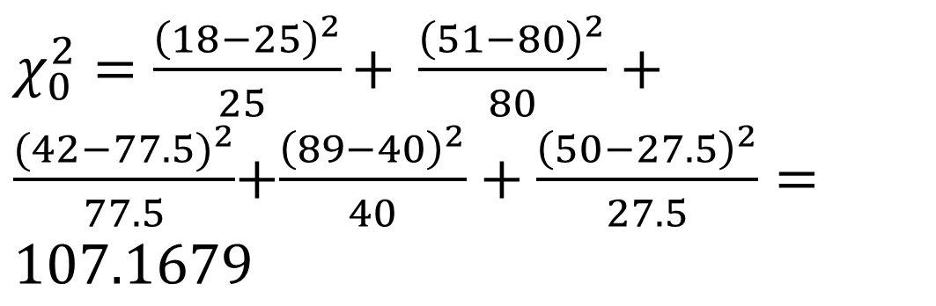
TEMA 8
El test de bondad de ajuste Ji-cuadrado
Ejemplo (continuación):
Punto 1
Punto 2
Punto 3
El SPSS obtiene dicho valor de χ²₀ sin tener que hacer nosotros los cálculos

Slide 26
TEMA 8
El test de bondad de ajuste Ji-cuadrado
Punto 1
Ejemplo (continuación):
Entonces:
χ²₀=107.1679
Por otro lado, a un nivel de significación α=0.01, se tiene:
χ²_{0.01, 4} =IDF.CHISQ(0.99,4)=13.28
Por tanto como χ²₀ es mayor o igual que χ²_{0.01, 4} se rechaza la hipótesis nula, lo que significa que, con un nivel de significación del 1 por ciento, los clientes de ese gran almacén no se ajustan a la distribución de edades de la gran ciudad publicada por el periódico
Punto 2
Punto 3

Slide 27
TEMA 8
El test de bondad de ajuste Ji-cuadrado
Punto 1
Ejemplo (continuación):
Resolución mediante el cálculo del P-valor:
χ²₀=107.1679
Entonces P-valor=P(χ²₄≥107.1679)=1-CDF.CHISQ(107.1679,4)=0
Por tanto para todo α mayor que 0 (y en particular para α=0.01), se rechaza la hipótesis nula, lo que significa que los clientes de ese gran almacén no se ajustan a la distribución de edades de la gran ciudad publicada por el periódico
Punto 2
Punto 3
El SPSS obtiene el P-valor directamente, sin tener que hacer nosotros los cálculos

Slide 28
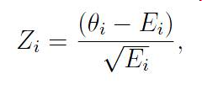
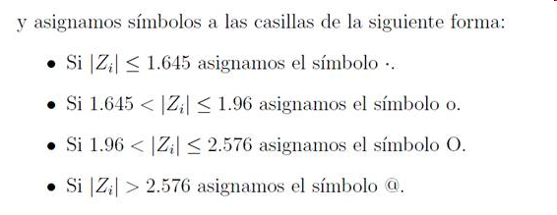
TEMA 8
El test de bondad de ajuste Ji-cuadrado
Punto 1
Estudio de las celdas de interés: En un test de bondad de ajuste Ji-cuadrado es interesante estudiar también qué casillas han contribuido en mayor medida a esto. Veamos cómo:
Se calculan los residuos tipificados:
Punto 2
Punto 3

Slide 29
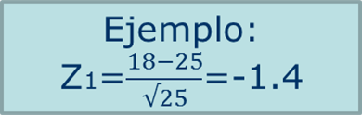
TEMA 8
El test de bondad de ajuste Ji-cuadrado
Estudio de las celdas de interés: Las diferencias interesantes vienen marcadas por @ seguidas de las marcadas por O. En caso de no existir ningún símbolo del tipo @, se analizarán las del tipo O.
Estudio de las celdas de interés: Las diferencias interesantes vienen marcadas por @ seguidas de las marcadas por O. En caso de no existir ningún símbolo del tipo @, se analizarán las del tipo O.
Punto 1
Estudio de las celdas de interés: Las diferencias interesantes vienen marcadas por @ seguidas de las marcadas por O. En caso de no existir ningún símbolo del tipo @, se analizarán las del tipo O
Punto 2
Punto 3
Ejemplo (continuación):
 | i | θ_{i} | E_{i} | Z_{i} | Símbolo
Menor de 21 años | 1 | 18 | 25 | -1.4 | .
21-35 | 2 | 51 | 80 | -3.24 | @
36-55 | 3 | 42 | 77.5 | -4.03 | @
56-65 | 4 | 89 | 40 | 7.75 | @
Mayor o igual a 66 años | 5 | 50 | 27.5 | 4.29 | @

Slide 30
TEMA 8
El test de bondad de ajuste Ji-cuadrado
Ejemplo (continuación):
Se deduce que se han observado menos clientes con edades comprendidas entre 21 y 55 años de los que cabría esperar si este gran almacén hubiera seguido la distribución publicada por el periódico y más clientes con edad mayor o igual a 56 años de lo que cabría esperar si este gran almacén hubiera seguido la distribución publicada por el periódico
Punto 1
Punto 2
Punto 3

Slide 31
TEMA 8
Actividades prácticas
Punto 1
Punto 2
Punto 3
Punto 4
HACED LAS ACTIVIDADES
PROPUESTAS PARA ESTE TEMA

